Slide 1
CUIDADO CRÍTICO
Seguimiento de la Terapia Nutricional Enteral

Slide 2
Objetivos
Después de completar esta sesión, los participantes podrán:
Realizar un adecuado monitoreo al paciente con terapia nutricional enteral
Prevenir, identificar y manejar las complicaciones relacionadas con la nutrición enteral
Notes:
Al finalizar esta sesión, los participantes podrán:
Realizar un adecuado monitoreo al paciente con terapia nutricional enteral
Prevenir, identificar y manejar las complicaciones relacionadas con la nutrición enteral

Slide 3
Categorías de complicaciones asociadas con la alimentación por sonda
Mecánicas
Aspiración pulmonar y otras
Complicaciones potenciales
Gastrointestinales
Metabólicas
Notes:
La terapia de nutrición enteral, como cualquier terapia médica, se debe monitorear para prevenir y manejar las complicaciones. La mayoría de los problemas son prevenibles y manejables.
Los problemas asociados con la alimentación por sonda se pueden agrupar en 4 categorías:
Los problemas mecánicos se asocian generalmente con las sondas de alimentación.
La aspiración pulmonar del contenido gástrico, una complicación potencialmente letal, se agrupa, algunas veces, con los problemas mecánicos.
Las complicaciones gastrointestinales se manifiestan como distensión abdominal, retortijones, nausea, vómito y diarrea.
Las complicaciones metabólicas son aquellas que se asocian con las anormalidades de fluidos, electrolitos, y/o bioquímicas, como la azotemia, hiponatremia, hiperglicemia y el síndrome de realimentación.

Slide 4
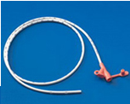
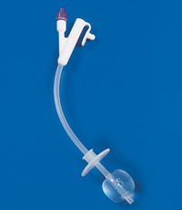
Complicaciones mecánicas
Prevenir irritación/infección en el lugar de colocación de la sonda
Utilizar sondas fabricadas con materiales biocompatibles
No usar sondas de látex, caucho o PVC
Utilizar el tamaño de sonda apropiado
De pequeño calibre para sondas naso entéricas
8-10 en la escala francesa (French-F)
Sonda naso entérica
Sonda para gastrostomía
Gavi S, et al. Ann Long-Term Care 2008;16:28-32.
Notes:
Los pacientes pueden desarrollar irritación y/o infección en el sitio de inserción de la sonda. Esto se puede evitar al usar sondas diseñadas especialmente para la alimentación enteral. Están hechas de materiales biocompatibles, como la silicona y el poliuretano, por lo que son más suaves y cómodas que las sondas de hule o látex. Las sondas de hule o látex no son adecuadas como sondas de alimentación, debido a que se pueden degradar con el tiempo y causar irritación, además de requerir un reemplazo frecuente. También está contraindicado el látex en los casos de alergia al mismo. Debido a que las sondas de cloruro de polivinilo (PVC) se endurecen en presencia de los jugos gástricos, pueden causar un malestar significativo y morbilidad cuando se utilizan por periodos extensos.
Utilice las sondas de alimentación nasoentérica del menor diámetro posible, generalmente entre 8-10 en la escala francesa (French), ya que es menos probable que las sondas más pequeñas provoquen irritación esofágica/faríngea y del ala nasal, así como otitis, y/o lesión de esfínteres a nivel de cardias o píloro.
Gavi S, Hensly J, Cervo F, et al. Management of feeding tube complications in the long-term care resident.Ann Long-Term Care 2008;16:28-32.

Slide 5

Complicaciones mecánicas
Prevenir la migración de sonda
Fijar la sonda adecuadamente y marcar con tinta indeleble a la salida para reducir el riesgo de:
Infusión de la fórmula en esófago, faringe, laringe o cavidades nasales
Aspiración bronquial
Pendley F, et al. Enteral Nutrition Support in Critical Care: A Practical Guide for Clinicians. Columbus, Ohio, Abbott Nutrition, Abbott Laboratories, 1994.
Seder CW, et al. Nutr Clin Pract 2008;23:651-654.
Notes:
Se debe prevenir la migración de las sondas de alimentación nasoentérica fijándolas de manera adecuada. Esto es importante debido a que la migración (desalojo) de la sonda puede resultar en una infusión de la fórmula en el esófago, la faringe, la laringe o la cavidad nasal, lo que puede incrementar el riesgo de aspiración bronquial. Debe fijarse la sonda de tal modo que no se ejerza presión en el área del ala nasal, pues podría producirse necrosis por presión del ala nasal.
Embridar las sondas de alimentación puede ser útil para evitar que se desacomoden.
Pendley F, Campbell SM, Geckle R. Enteral Nutrition Support in Critical Care: a Practical Guide for Clinicians. Columbus, Ohio, Abbott Nutrition, Abbott Laboratories, 1994. Seder CW, Janczyk R. The routine bridling of nasojejunal tubes is a safe and effective method of reducing dislodgement in the intensive care unit. Nutr Clin Pract 2008;23:651-654.

Slide 6
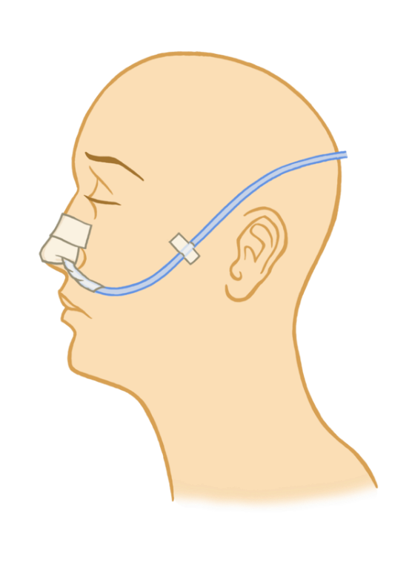
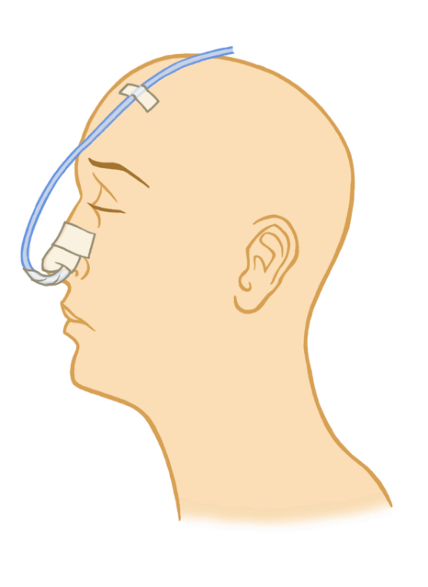
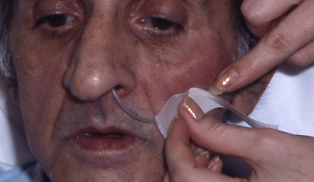
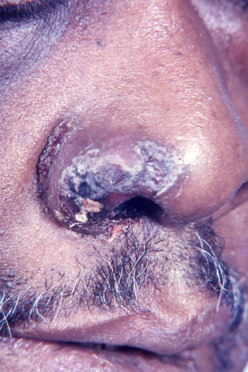
Necrosis del ala nasal por presión secundaria a fijación inadecuada de la sonda
Correcto
Incorrecto
Notes:
A la izquierda en el esquema se ilustra la manera correcta de fijar la sonda nasoentérica. La fijación debe hacerse de tal manera que no ejerza presión sobre el ala nasal. A la derecha se ilustra la forma incorrecta de fijación y las fotos evidencian los resultados de la fijación apropiada/inapropiada de las sondas.
La inspección diaria y el cuidado del sitio de fijación de la sonda son importantes y debe incluir:
Ubicación de la sonda y de la marca de salida
Limpieza de la piel alrededor de la sonda
Descartar inflamación o eritema
Fijar nuevamente la sonda en caso necesario

Slide 7
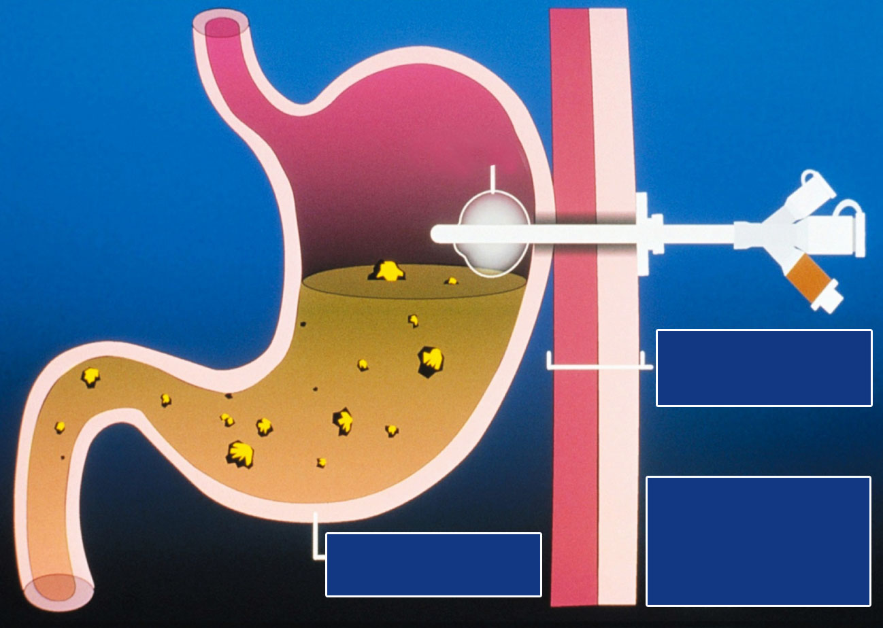
Complicaciones mecánicas
Inflar el balón adecuadamente
Balón
Pared abdominal
Sonda y balón
para gastrotomía
Pared gástrica
Pared gástrica
Notes:
Inflar adecuadamente el balón de la sonda para gastrostomía con agua o solución salina ayuda a mantener la colocación adecuada y a prevenir el desalojo accidental de la sonda.
Se recomienda monitorear el contenido del balón cada 7 a 10 días, ya que con el tiempo se evapora lentamente el agua.

Slide 8
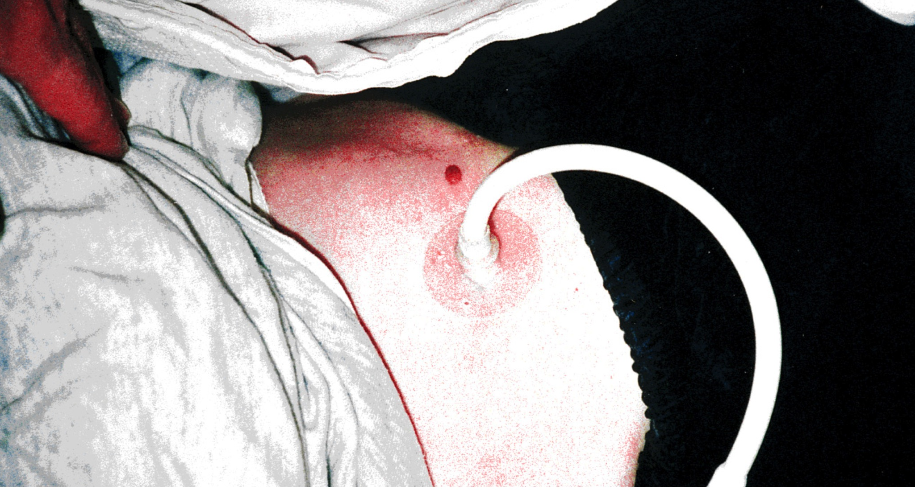
Complicaciones mecánicas
Colocar correctamente los discos externos (retenedores)
Notes:
El uso correcto del disco exterior sobre la piel ayuda a sujetar de manera segura la sonda para gastrostomía. Verifique regularmente que no sea excesiva la presión que se ejerza sobre la piel por el sistema de anclaje, con el fin de evitar lesiones cuando el paciente se acueste. La presión excesiva también pude conducir al síndrome de entierro de la gastrostomía (buried bumper syndrome) con consecuencias graves. Por el contrario, el disco no debe estar demasiado holgado, para evitar que la sonda migre distalmente y ocluya el píloro. Se puede permitir una distancia aproximada de 1cm entre el disco y la piel.
American Gastroenterological Association. American Gastroenterological Association Medical Position Statement: guidelines for the use of enteral nutrition. Gastroenterology 1995;108:1280-1281.
Cyrany J, et al. Buried bumper syndrome: A complication of percutaneous endoscopic gastrostomy. World J Gastroenterol 2016; 22(2):618-627

Slide 9
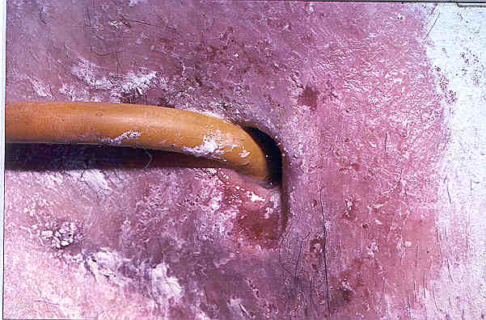
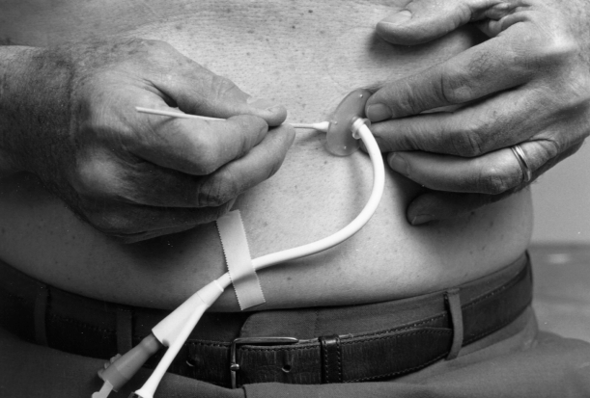
Cuidado del sitio de la gastrostomía
Notes:
El uso correcto del disco exterior ayuda a mantener posicionada la sonda de gastrostomía de forma segura. Debe evaluarse periódicamente que la presión ejercida por el disco sobre la piel no sea excesiva para evitar isquemia de la piel en el sitio de inserción. De igual manera, el disco no debe quedar demasiado flojo para evitar la migración de la sonda en sentido distal.

Slide 10

Complicaciones mecánicas
Mantener la permeabilidad de la sonda
Irrigación de rutina con agua limpia o solución salina
Tenga en cuenta trastornos electrolíticos para usar la solución adecuada
No utilizar jugo de fruta o bebidas carbonatadas
Usar siempre una jeringa 30 cc para el cuidado de la sonda
Ruptura en sonda de nutrición causada
por una jeringa pequeña y presión excesiva
Notes:
Aunque las sondas de calibre pequeño son más cómodas para los pacientes, éstas se pueden obstruir fácilmente. La irrigación rutinaria de la sonda de alimentación con agua pura o solución salina es el mejor modo de mantener la permeabilidad. No utilice jugo de fruta o bebidas carbonatadas ya que éstas pueden empeorar la obstrucción. Utilice siempre una jeringa de >30 cc para el cuidado de la sonda y así prevenir la ruptura de la misma.
Las sondas se rompen cuando se ejerce una presión excesiva durante la irrigación con el uso de una jeringa de menos de 30 cc. (como se ilustra en la foto)

Slide 11
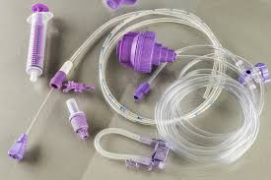
Complicaciones mecánicas
Evitar las conexiones erróneas
Use solo equipos de nutrición enteral (color morado)
Reconexiones por personal entrenado siguiendo la línea hasta el origen
No realizar adaptaciones de equipos
Revisar las líneas rutinariamente después de traslados
Rotular contenedores y bolsas de nutrición enteral (NO PARA USO I.V.)
Equipo de nutrición enteral
Guenter P, et al. Nutr Clin Pract. 2009;24(3):325-334
Notes:
Las conexiones erróneas se definen como conexiones inadvertidas entre líneas de nutrición enteral y sistemas no enterales como catéteres endovenosos, balones de sondas (traqueotomía, gastrostomía), catéteres de diálisis peritoneal, etc.
La administración de nutrición enteral por vía endovenosa es un evento adverso grave que conlleva a la muerte (evento centinela).
La conexión de la nutrición enteral al puerto del balón de la gastrostomía conduce al estallido del balón de la gastrostomía y al desalojo accidental de la sonda.
Las medidas de prevención incluyen:
Emplear equipos específicamente diseñados para nutrición enteral (color morado)
Realizar reconexiones solamente por personal entrenado (evitar que personal no entrenado incluyendo visitantes lo hagan)
No realizar adaptaciones de equipos o conexiones diferentes a las empleadas para nutrición enteral
Al realizar reconexiones seguir la línea hasta su origen
Revisar rutinariamente las líneas de pacientes trasladados
Rotular los contenedores de nutrición enteral con señales de advertencia (NO PARA USO IV)

Slide 12
La aspiración pulmonar puede ser letal
Advertir las precauciones sobre aspiración y los factores de riesgo para aspiración
Elevar la cabecera de la cama entre 30° y 45°
Proporcionar una adecuada higiene oral
Evaluar frecuentemente la tolerancia de la alimentación por sonda y la posición de la sonda
Proporcionar un adecuado control glicémico
Corregir las anormalidades en electrolitos
Minimizar la dosis de narcóticos
Utilizar nutrición continua en vez de intermitente
Emplear bombas de infusión
Situar la punta de la sonda distal al ligamento de Treitz en casos necesarios
McClave SA, et al. JPEN J Parenter Enteral Nutr 2002;26(6 Suppl):S80-S85.
Notes:
La aspiración pulmonar de contenido gástrico es una complicación potencialmente letal en la alimentación por sonda. La prevención es la clave. Estas precauciones son importantes para todos los pacientes con alimentación por sonda, pero especialmente para aquellos que no son capaces de proteger sus vías respiratorias:
Eleve la cabecera de la cama entre 30° y 45°
Mantener una adecuada higiene oral
Proporcione un adecuado control glicémico
Evalúe regularmente la tolerancia a la alimentación por sonda, además de la posición de la misma
Corrija las anormalidades de los electrolitos
Minimice la dosis de narcóticos
Utilice una alimentación continua en lugar de una intermitente
Emplee bombas de infusión
Alimente distalmente al ligamento de Treitz en casos de alto riesgo de aspiración o intolerancia a la alimentación a estómago
McClave SA, DeMeo MT, DeLegge MH, et al. North American Summit on Aspiration in the Critically Ill Patient: consensus statement. JPEN J Parenter Enteral Nutr 2002;26(6 suppl):S80-S85.

Slide 13
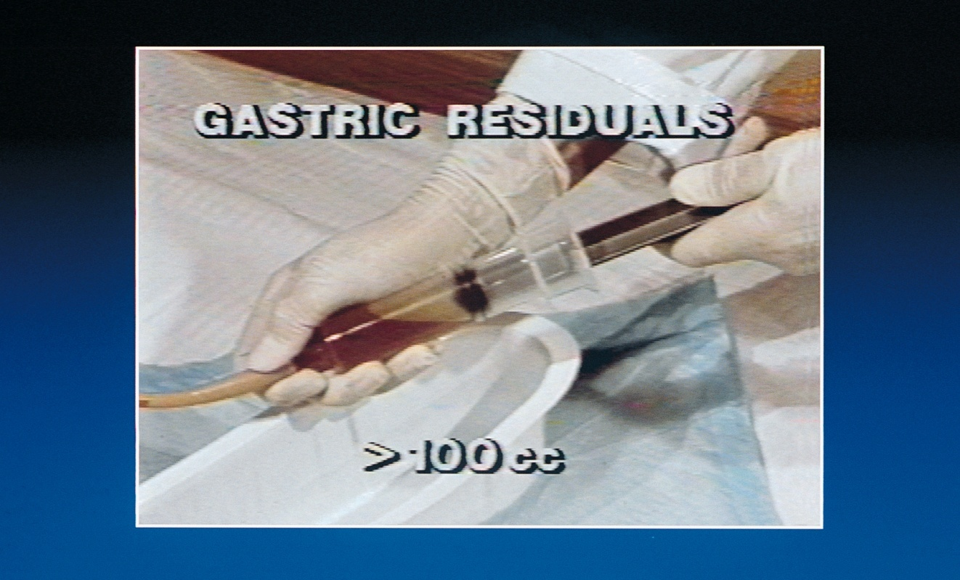
Aspiración pulmonar
¿Es útil el monitoreo del volumen gástrico residual (VGR)?
No descontinúe la nutrición enteral cuando el VGR es inferior a 200 mL
VGR de 200 a 500 mL
Evalúe clínicamente signos de intolerancia
Considere adición de agentes proquinéticos al tratamiento
Considere reducir temporalmente la velocidad del goteo
Suspenda temporalmente la nutrición en caso de mediciones repetidas en este rango asociadas a otros síntomas de intolerancia
VGR > 500 mL o sospecha/presencia de aspiración pulmonar o regurgitación manifiesta: suspender la nutrición enteral
Bankhead R, et al. JPEN J Parenter Enteral Nutr 2009;33:122-167.
Update of the Canadian Clinical Practice Guidelines for Nutrition Support in Mechanically
Ventilated, Critically Ill Adult Patients. www.criticalcarenutrition.com/docs/cpg/srrev.pdf.
Notes:
El alto volumen de residuo gástrico es uno de los problemas más comunes asociados con la intolerancia gastrointestinal y con el riesgo de aspiración pulmonar durante la alimentación por sonda. Sin embargo, no es clara la correlación entre la aspiración pulmonar y los volúmenes de residuo gástrico. En el pasado, antes del desarrollo de las guías, con frecuencia se descontinuaba innecesariamente la alimentación por sonda. Los lineamientos actuales recomiendan que NO se descontinúe la alimentación enteral para residuos gástricos de menos de 500 mL, a menos que el paciente presente regurgitación o aspiración evidente.
No se deben medir volúmenes de residuos gástricos cuando se está dando nutrición al yeyuno.
Si se descontinúa la alimentación teniendo como umbral valores de residuos gástricos bajos, es posible que los pacientes no alcancen los niveles de alimentación deseados.
Por otro lado, cuando se permite un límite de volumen más alto para los residuos gástricos, los pacientes reciben un mayor volumen de la alimentación prescrita, sin que se presente un incremento demostrado en el riesgo de aspiración o vómito. Además, el uso de límites más altos en los niveles de residuos gástricos se asocia con una incidencia reducida de neumonía y obstrucción en las sondas de alimentación.
Se han publicado diversos valores para este límite, y el rango va desde no revisar los residuos en lo absoluto, hasta no realizar acción alguna hasta que los volúmenes de residuo gástrico no alcancen la cifra de 500 mL. Cada institución deberá establecer sus propias políticas, específicas para su población de pacientes y para la práctica clínica.
McClave SA, Hurt RT. Clinical guidelines and nutrition therapy: better understanding and greater application to patient care. Crit Care Clin 2010;26:451-466.
McClave SA, Martindale RG, Vanek VW, et al. Guidelines for the provision and assessment of nutrition support therapy in the adult critically ill patient: Society of Critical Care Medicine (SCCM) and American Society for Parenteral and Enteral Nutrition (A.S.P.E.N.). JPEN J Parenter Enteral Nutr 2009;33:277-316.
Update of the Canadian Clinical Practice Guidelines for Nutrition Support in Mechanically Ventilated, Critically Ill Adult Patients. www.criticalcarenutrition.com/docs/cpg/srrev.pdf. Accessed October 23, 2010.

Slide 14
¿Es necesaria la medición del residuo gástrico?
Estudio prospectivo aleatorizado multicéntrico con 449 pacientes en ventilación mecánica que recibieron nutrición enteral
Grupo estudio: No medición de residuo gástrico
Grupo control: Medición de residuo gástrico cada 6 horas con umbral de 250 cc
Resultados:
No diferencias en cuanto a mortalidad, neumonía asociada al ventilador, otras infecciones, días de ventilación mecánica, estancia en la UCI
Aporte nutricional significativamente mayor en el grupo estudio
Guías ASPEN/SCCM 2016 no se aconseja la medición de VRG
Poulard F et al JPEN (2010) 34, 125- 130.
Reignier J et al JAMA (2013) 309, 249 – 256.
Notes:
Este estudio prospectivo aleatorizado multicéntrico con 449 pacientes en ventilación mecánica con nutrición enteral comparó los efectos de la no medición del residuo gástrico. Se tomó como grupo estudio pacientes a quienes no se les realizaba medición de residuo gástrico y la intolerancia se evaluaba por la presencia de vómito o regurgitación manifiesta. En el grupo control se evaluó la tolerancia a la nutrición enteral mediante la medición de residuo gástrico cada 6 horas con un umbral de 250 cc. El seguimiento se realizó a 90 días. Los resultados no mostraron diferencias en los dos grupos en cuanto a mortalidad, frecuencia de neumonía asociada al ventilador (15,8% en el grupo estudio y 16,7% en el grupo control), días de ventilación mecánica, estancia en la unidad de cuidados intensivos y otros tipos de infecciones. El grupo de estudio, por el contrario, recibió aportes nutricionales significativamente mayores que el grupo estudio.
Las guías ASPEN 2016 desaconsejan la medición de residuos gástricos. Su utilización no debe extenderse por más de 48 horas en caso de decidirse su inclusión dentro de los protocolos institucionales de atención nutricional.
Pese a lo anterior, otras guías como las Canadienses y Europeas (ESPEN) continúan recomendando su uso.
Consideración ESPEN: “Aunque la medición frecuente de residuo gástrico en pacientes asintomáticos (abdominalmente) con nutrición enteral ya instaurada es obsoleta, la estrategia de no medición no se debe generalizar durante la iniciación de la terapia nutricional enteral ni en pacientes con problemas abdominales (sintomáticos)”.

Slide 15
El seguimiento a los aportes nutricionales reales mejora los resultados clínicos de la nutrición enteral
Importancia del seguimiento a los aportes de energía y proteínas
Médicos tienden a formular alrededor del 80% de los requerimientos nutricionales.
El aporte real de nutrición enteral corresponde al 60 – 80% de lo indicado.
2/3 partes de suspensión de nutrición enteral no están justificadas
Consecuencias: - Malnutrición iatrogénica
- Perpetuación del íleo
Guías de ayuno preoperatorio para pacientes con Nutrición Enteral:
6 horas para todos los pacientes sin intubación endotraqueal
6 horas para pacientes con intubación endotraqueal que van a cirugía cardíaca, abdominal o traqueostomía
Todos los demás procedimientos quirúrgicos no requieren suspensión de la Nutrición Enteral
Passier RH et al, Intens Care Med (2013) DOI 10.1007/s00134-013-2934-8.
Notes:
Es de suma importancia realizar el seguimiento al balance calórico y al aporte de proteínas.
Los médicos tienden a formular requerimientos alrededor del 80%. Los pacientes reciben en la práctica solo el 60 – 80% de lo formulado.
Otros estudios demuestran que en las dos terceras partes de los casos las suspensiones de la nutrición enteral son innecesarias.
Las suspensiones excesivas pueden comprometer los aportes nutricionales efectivos conduciendo a malnutrición iatrogénica y predisponiendo a la aparición o agravación del íleo.
No todos los procedimientos quirúrgicos requieren que se suspenda la nutrición enteral. Las guías de ayuno preoperatorio para pacientes con Nutrición Enteral recomiendan lo siguiente:
6 horas para todos los pacientes sin intubación endotraqueal.
6 horas para pacientes con intubación endotraqueal que van a cirugía cardiovascular, abdominal o traqueostomía.
Todos los demás procedimientos quirúrgicos no requieren suspensión de la Nutrición Enteral.

Slide 16
Aportes nutricionales basados en volumen (Nebvol) vs. velocidad de goteo (Nebvel)
Metodología: estudio retrospectivo, adultos, ventilación mecánica > 48 horas, nutrición enteral > 72 horas. Primeros 12 días en UCI:
NEBVol n=86 NEBVel n=85
Resultados:
Energía administrada (calorías) igual a la prescrita: NEBVol 79,6% NEBVel 67,6% (p<0,001).
Proteína administrada igual a la prescrita: NEBVol 79,3% NEBVel 68,3% (p<0,001).
Variabilidad glicémica (p=0,99) Episodios de hiperglicemia (p=0,40)
Conclusión:
Estrategia efectiva para mejorar los aportes nutricionales y segura sin afectar el control glicémico
Roberts s, et al JPEN 2019, 43(3):365-375.
Notes:
La nutrición sub-óptima es frecuente en pacientes de nutrición enteral en la UCI afectando negativamente los desenlaces de la atención.
Este estudio retrospectivo comparó pacientes adultos con ventilación mecánica por más de 48 horas y nutrición enteral por más de 72 horas durante los 12 primeros días de estancia en la UCI, en dos grupos:
Nutrición enteral administrada con base en volumen (NEBVol)
Nutrición enteral administrada con base en velocidad (NEBVel)
Resultados:
Energía administrada (calorías) igual a la prescrita: NEBVol 79,6% NEBVel 67,6% (p<0,001).
Proteína administrada igual a la prescrita: NEBVol 79,3% NEBVel 68,3% (p<0,001).
El análisis de regresión múltiple reveló un incremento significativo en el grupo de NEBVol en el aporte de energía del 8,9% (p=0,002) y del 7,7% en el aporte de proteína (p=0,004), una vez se realizaron los ajustes por las variables edad, APACHE II, duración y día de iniciación de la nutrición enteral.
No hubo diferencias en los dos grupos en cuanto a la variabilidad glicémica (p=0,99) y a los episodios de hiperglicemia (p=0,40).
Conclusión: la NEBVol es una estrategia efectiva para mejorar los aportes nutricionales en la UCI. De igual manera, es segura al no afectar el control glicémico de los pacientes.
Roberts s, et al Volume-Based vs Rate-Based Enteral Nutrition in the Intensive Care Unit: Impact on Nutrition Delivery and Glycemic Control JPEN 2019, 43(3):365-375

Slide 17
Complicaciones gastrointestinales (GI)
Etiologías no relacionadas con la fórmula
Disfunción motora del tracto gastrointestinal
Diagnósticos de admisión (por ejemplo, quemaduras, TCE sepsis y poli trauma)
Edad del paciente
Medicamentos:
- Antibióticos
- Hiperosmolares se asocian a diarrea
- Sedantes, narcóticos y vasopresores retardan el vaciamiento gástrico
Atrofia del tracto gastrointestinal por desuso
Deane A, et al. World J Gastroenterol 2007;13:3909-3917.
Magnuson BL, et al. Nutr Clin Pract 2005;20:618-624.
Wohlt PD, et al. Am J Health Syst Pharm 2009;66:1458-1467.
Notes:
Los síntomas de intolerancia gastrointestinal surgen entre los pacientes con enfermedades críticas debido a varios motivos. La falla gastrointestinal puede variar desde ser una condición autolimitada de una actividad peristáltica intestinal desordenada, hasta una condición grave como ser un componente del síndrome de disfunción múltiple de órganos.
Aunque frecuentemente se responsabiliza a la fórmula en los casos de problemas gastrointestinales en pacientes alimentados por sonda, se deben considerar también otros factores:
La disfunción de la motilidad gastrointestinal durante el estado crítico
Diagnósticos asociados con retardo del vaciamiento gástrico (por ejemplo, quemaduras, traumatismo craneoencefálico, o hipertensión endocraneana de otra causa, sepsis y traumatismo múltiple)
Edad del paciente
Condiciones gastrointestinales preexistentes, crónicas o agudas, incluida la gastroparesia asociada con la hiperglicemia
Los medicamentos utilizados en los pacientes con enfermedades críticas pueden retrasar el vaciamiento gástrico (sedantes, analgésicos, agentes vasopresores) Los medicamentos hiperosmolares como elíxires, magnesio, potasio o los compuestos que contienen sorbitol, pueden causar diarrea osmótica. Los antibióticos pueden alterar la flora bacteriana normal y conducir a diarrea
Atrofia del tracto gastrointestinal por desuso
Deane A, Chapman MJ, Fraser RJ, et al. Mechanisms underlying feed intolerance in the critically ill: implications for treatment. World J Gastroenterol 2007;13:3909-3917.
Magnuson BL, Clifford TM, Hoskins LA, et al. Enteral nutrition and drug administration, interactions, and complications. Nutr Clin Pract 2005;20:618-624.
Wohlt PD, Zheng L, Gunderson S, et al. Recommendations for the use of medications with continuous enteral nutrition. Am J Health Syst Pharm 2009;66:1458-1467.Beckwith MC, Feddema SS, Barton RG, et al. A guide to drug therapy in patients with enteral feeding tubes: dosage form selection and administration methods. Hosp Pharm 2004;39:225-237.

Slide 18
Complicaciones gastrointestinales (GI)
Manejo de complicaciones no relacionadas con la fórmula
Etiología | Manejo
Disfunción motora gastrointestinal con vaciamiento gástrico retardado (Quemaduras, TCE, sepsis, traumatismos múltiples, hiperglicemia) | Considerar agentes proquinéticos (metoclopramida eritromicina) y alimentación pos pilórica
Diarrea/ Malabsorción (Diarrea persistente, pancreatitis aguda o crónica grave, intestino corto, enteritis por irradiación o enfermedad de Crohn | Considerar una fórmula enteral oligomérica, basada en péptidos
McClave SA, et al. JPEN J Parenter Enteral Nutr 2009;33:277-316.
Update of the Canadian Clinical Practice Guidelines for Nutrition Support in Mechanically
Ventilated, Critically Ill Adult Patients. www.criticalcarenutrition.com/docs/cpg/srrev.pdf.
Kreymann KG, et al. Clin Nutr 2006;25:210-223.

Slide 19

Complicaciones gastrointestinales (GI)
Manejo de complicaciones no relacionadas con la fórmula
Etiología
Medicamentos
Manejo
Consulte al químico farmacéutico
Notes:
Si se presentan dudas con la administración de medicamentos por sonda como causantes de la intolerancia gastrointestinal, se recomienda consultar con el químico farmacéutico para que recomiende alternativas.

Slide 20

Complicaciones gastrointestinales (GI)
Manejo de complicaciones no relacionadas con la fórmula
Etiología
Atrofia gastrointestinal por desuso
Manejo
Descartar la infección por C. difficile, tratar la diarrea
Continuar con alimentación enteral
Considerar una fórmula enriquecida con fibra soluble
Considerar la nutrición mixta con nutrición parental según necesidad
McClave SA, et al. JPEN J Parenter Enteral Nutr 2009;33:277-316.

Slide 21

Complicaciones gastrointestinales (GI)
Manejo de complicaciones relacionadas con la fórmula
Malabsorción de los componentes de la fórmula
Grasas, proteína intacta, lactosa
Fórmulas hiperosmolares
Aporte rápido de la fórmula
Contaminación microbiológica
Rollins CJ. The A.S.P.E.N. Nutrition Support Core Curriculum; 2007:341-359.
American Gastroenterological Association. Gastroenterology 1995;108:1280-1281.
Notes:
Algunos pacientes, especialmente aquellos en estado crítico, podrían ser intolerantes a los componentes de la fórmula, como grasas, proteína intacta o lactosa. La mayoría de las fórmulas disponibles comercialmente son libres de lactosa para evitar problemas en pacientes con intolerancia a la misma, pero algunas, especialmente las fórmulas hechas a base de alimentos licuados, podrían contener lactosa.
La mayoría de los pacientes toleran las fórmulas que van de isotónicas a moderadamente hipertónicas. En el pasado, los médicos a veces diluían las fórmulas para intentar mejorar la tolerancia. Sin embargo, esta práctica no mejora la tolerancia e incluso la puede empeorar debido al riesgo de contaminación microbiológica de la fórmula por manipulación indebida.
Las fórmulas que no se manejen adecuadamente durante la preparación y/o administración, o cuyos tiempos de colgado durante la administración sean demasiado prolongados, pueden desarrollar niveles microbianos lo suficientemente altos como para provocar enfermedades relacionadas con contaminación de las fórmulas nutricionales.
Deane A, Chapman MJ, Fraser RJ, et al. Mechanisms underlying feed intolerance in the critically ill: implications for treatment. World J Gastroenterol 2007;13:3909-3917.

Slide 22
Complicaciones gastrointestinales (GI)
Manejo de complicaciones relacionadas con la fórmula
Etiología
Malabsorción de los componentes de la fórmula
Manejo
Considerar fórmulas diseñadas para mejorar la tolerancia
Evitar la lactosa
American Gastroenterological Association. Gastroenterology 1995;108:1280-1281. Bankhead R, et al. JPEN J Parenter Enteral Nutr 2009;33:122-167.

Slide 23
Complicaciones gastrointestinales (GI)
Manejo de complicaciones relacionadas con la fórmula
Etiología
Manejo
Fórmulas hiperosmolares
Aporte rápido de la fórmula
Utilizar fórmulas completas
No diluir la fórmula
Reducir inicialmente la velocidad de infusión de la fórmula y aumentar de acuerdo a tolerancia
Utilizar una bomba de alimentación enteral
Bankhead R, et al. JPEN J Parenter Enteral Nutr 2009;33:122-167.
Notes:
La mayoría de los pacientes tolerarán fórmulas con osmolaridad de baja a moderada. No diluya las fórmulas, en lugar de esto, reduzca velocidad inicial de administración y avance gradualmente de acuerdo a la tolerancia del paciente. Podrían ser necesarias velocidades iniciales tan bajas como 10 mL/hora. Utilice una bomba de alimentación enteral para controlar la administración de la fórmula.
Debido a que las infecciones intestinales son una de las causas principales de diarrea asociada a la nutrición, prevenga la contaminación por manipulación de las fórmulas, acogiéndose a una técnica adecuada durante la preparación y administración de las fórmulas de nutrición enteral.
American Gastroenterological Association. American
Gastroenterological Association Medical Position Statement: guidelines for the use of enteral nutrition. Gastroenterology 1995;108:1280-1281.

Slide 24
Complicaciones gastrointestinales (GI)
Manejo de complicaciones relacionadas con la fórmula
Etiología
Contaminación
microbiológica
Manejo
Manejar (cuidadosamente) por protocolo establecido para reducir el riesgo de contaminación de la fórmula durante la preparación y administración
Russell MK. Monitoring complications of enteral feedings.
In Charney P, Malone A (eds.). ADA Pocket Guide To Enteral Nutrition.
Chicago, The American Dietetic Assoication, 2006. pp. 155-192.
Notes:
Debido a que las infecciones intestinales son una causa importante de la diarrea asociada con la alimentación, es importante prevenir la contaminación por contacto al utilizar una técnica sanitaria durante la preparación y la administración de la fórmula.
Bankhead R, Boullata J, Brantley S, et al. Enteral nutrition practice recommendations. JPEN J Parenter Enteral Nutr 2009;33:122-167.

Slide 25
Complicaciones gastrointestinales (GI)
Manejo de complicaciones relacionadas con la fórmula
Mantener un tiempo de colgado seguro para la fórmula
8 horas para sistemas abiertos
< o igual a 4 horas para fórmulas en polvo reconstituidas
24-48 horas para contenedores pre llenados (sistemas cerrados)
Evitar la manipulación excesiva de la fórmula y del sistema de administración
No agregar sustancias a la fórmula
McClave SA, et al. JPEN J Parenter Enteral Nutr 2009;33:277-316.
Boateng AA, et al. Nutrition 2010;26:156-167.
Notes:
Mantener un tiempo de colgado seguro para la fórmula ayuda a limitar el crecimiento microbiano. Limite el tiempo de colgado de las fórmulas en sistemas abiertos —fórmulas que se han vertido en una bolsa especial de nutrición enteral — a 8 horas, con el fin de limitar o prevenir la contaminación microbiana de la fórmula y del sistema de administración. Las fórmulas en polvo reconstituidas deben colgarse por 4 horas o menos. Las fórmulas previamente llenadas en sistemas cerrados, disponibles comercialmente listas para ser colgadas, pueden colgar durante 24-48 horas, dependiendo de las recomendaciones del fabricante.
Evite la manipulación excesiva de la fórmula —adición de agua o aditivos— o la alteración de sistemas sellados y cerrados. Estas acciones aumentan el riesgo de contaminación microbiana de la fórmula y del sistema de administración.
Bankhead R, Boullata J, Brantley S, et al. Enteral nutrition practice recommendations. JPEN J Parenter Enteral Nutr 2009;33:122-167.

Slide 26
Complicaciones metabólicas
Monitoreo metabólico
Electrolitos séricos
Glucosa en sangre
Nitrógeno ureico en sangre
Creatinina sérica
Calcio (ionizado)
Fósforo
Magnesio
Boateng AA, et al. Nutrition 2010;26:156-167.
Notes:
El control de rutina de los parámetros bioquímicos (por ejemplo, electrolitos séricos, glucosa en sangre, nitrógeno ureico en sangre, creatinina sérica, calcio, fósforo, magnesio, enzimas del hígado), así como el de signos vitales, peso corporal y tolerancia a la alimentación, puede ayudar a prevenir, identificar y tratar las complicaciones metabólicas, entre otros problemas.
También es importante monitorear el progreso hacia los objetivos establecidos de la terapia nutricional enteral.
Russell MK. Monitoring complications of enteral feedings. In Charney P, Malone A (eds.). ADA Pocket Guide To Enteral Nutrition. Chicago, The American Dietetic Assoication, 2006. pp. 155-192.

Slide 27
Complicaciones metabólicas
Asegurarse de proporcionar adecuadamente las vitaminas y minerales
Proporcionar vitaminas, antioxidantes y elementos traza a todos los pacientes que reciben nutrición enteral especializada.
Suplementar fósforo, magnesio y potasio para prevenir el síndrome de realimentación y repletar agresivamente los electrolitos cuando su deficiencia es diagnosticada.
Boateng AA, et al. Nutrition 2010;26:156-167.
Notes:
Dado que los pacientes en estado crítico presentan requerimientos elevados de vitaminas y minerales, los lineamientos de la Sociedad de Medicina de Cuidados Intensivos (SCCM) y la Sociedad Americana de Nutrición Parenteral y Enteral (ASPEN), recomiendan que se provea de vitaminas antioxidantes y minerales esenciales (especialmente selenio) a todos los pacientes que reciben terapia de nutrición especializada (especialmente en pacientes en estado crítico).
Además, se deben reabastecer intensamente las concentraciones séricas de fósforo, magnesio y potasio, antes de iniciar la alimentación en pacientes malnutridos para evitar el síndrome de realimentación.
McClave SA, Martindale RG, Vanek VW, et al. Guidelines for the provision and assessment of nutrition support therapy in the adult critically ill patient: Society of Critical Care Medicine (SCCM) and American
Society for Parenteral and Enteral Nutrition (A.S.P.E.N.). JPEN J Parenter Enteral Nutr 2009;33:277-316. Boateng AA, Sriram K, Meguid MM, Crook M. Refeeding syndrome: treatment considerations based on collective analysis of literature case reports. Nutrition 2010;26:156-167.

Slide 28

Prevenir el síndrome de realimentación
Causado por un aumento demasiado rápido en la alimentación de pacientes malnutridos
Se caracteriza por:
Hipofosfatemia
Hipopotasemia
Hipomagnesemia
Sobrecarga de líquidos
Anticipar y corregir las deficiencias de líquidos y electrolitos antes de iniciar la alimentación
Aumentar lentamente la velocidad de la alimentación
Vincent JL. Crit Care Med 2005;33:1225-1229.
Notes:
El síndrome de realimentación es una complicación metabólica potencialmente letal, asociada con la realimentación agresiva en pacientes malnutridos.
Se caracteriza por alteraciones metabólicas (por ejemplo, hipofosfatemia, hipokalemia, hipomagnesemia y sobrecarga de líquidos) que pueden ocurrir cuando
se realiza un inicio agresivo y un avance acelerado de la alimentación enteral (o parenteral) en pacientes malnutridos.
La hipofosfatemia es una complicación grave. Puede provocar una insuficiencia cardíaca congestiva, además de arritmias, rabdomiolisis, alteraciones del estado mental, hemólisis y muerte.

Slide 29
Prevenir el síndrome de realimentación
La anticipación es fundamental
Corregir anomalías electrolíticas pre-existentes
Iniciar la repleción nutricional lentamente
Iniciar la alimentación hipocalórica
(10-20 kcal / hora)
Incrementar gradualmente la velocidad de administración durante la primera semana hasta lograr el objetivo nutricional
Emplear peso actual en el cálculo de los requerimientos nutricionales
Corregir deficiencias de electrolitos
Boateng AA. Nutrition 2010;26:156-167.
Notes:
Es importante prevenir el síndrome de realimentación mediante la previsión de la posibilidad de su desarrollo y una corrección agresiva de las anormalidades de líquidos y electrolitos. Además, se debe reabastecer las vitaminas (especialmente tiamina) antes de iniciar la alimentación enteral. Es posible que sea necesario iniciar la alimentación con tasas tan bajas como 10 mL/hora (aproximadamente 10 kcal/hora) y aumentar gradualmente la velocidad de acuerdo con la tolerancia y condición del paciente.
Boateng AA, Sriram K, Meguid MM, Crook M. Refeeding syndrome: treatment considerations based on collective analysis of literature case reports. Nutrition 2010;26:156-167.
29

Slide 30

Complicaciones metabólicas
La hiperglicemia es común en pacientes con enfermedades críticas
Normoglicemia en la Evaluación de Cuidados Intensivos y Supervivencia al utilizar el Algoritmo de Regulación de Glucosa (NICE-SUGAR)
El control demasiado estricto de la glucosa hace daño (81-108 mg/dL; 4.5-6.0 mmol/L)
Incremento en la mortalidad
Incremento en el riesgo de hipoglicemia
El control glicémico a 150 mg/dL (8.3 mmol/L) es más seguro para pacientes con enfermedades críticas.
The NICE-SUGAR Study . N Engl J Med 2009;360:12831297. Reeds D. Curr Opin Gastroenterol 2010;26:152155.
Notes:
La hiperglicemia es frecuente entre los pacientes de cuidados críticos, sobre todo entre aquellos que reciben una terapia de nutrición. Fueron publicados en 2009 los resultados de la prueba de Normoglicemia en la Evaluación de Cuidados Críticos y supervivencia al utilizar el algoritmo de Regulación de Glucosa (NICE-SUGAR) en más de 6,000 pacientes hospitalizados en estado crítico. Los investigadores encontraron que un control intensivo de la glucosa (81-108 mg/dL; 4.5-6.0 mmol/L) dio lugar al aumento de la mortalidad y del riesgo de hipoglicemia, en comparación con un control convencional de la glucosa (objetivo de <180 mg/dL; <10 mmol/L). Basándose en estos hallazgos, los autores no recomiendan un control estricto de la glicemia en pacientes en estado crítico.
Con base en una revisión de la literatura médica reciente, un experto concluyó que el control glicémico a aproximadamente 150 mg/dL es más seguro y se asocia con resultados benéficos en pacientes en estado crítico que requieren de terapia nutricional.
The NICE-SUGAR Study Investigators. Intensive versus conventional glucose control in critically ill patients. N Engl J Med 2009;360:1283-1297.
Reeds D. Near-normal glycemia for critically ill patients receiving nutrition support: fact or folly. Curr Opin Gastroenterol 2010;26:152-155.

Slide 31
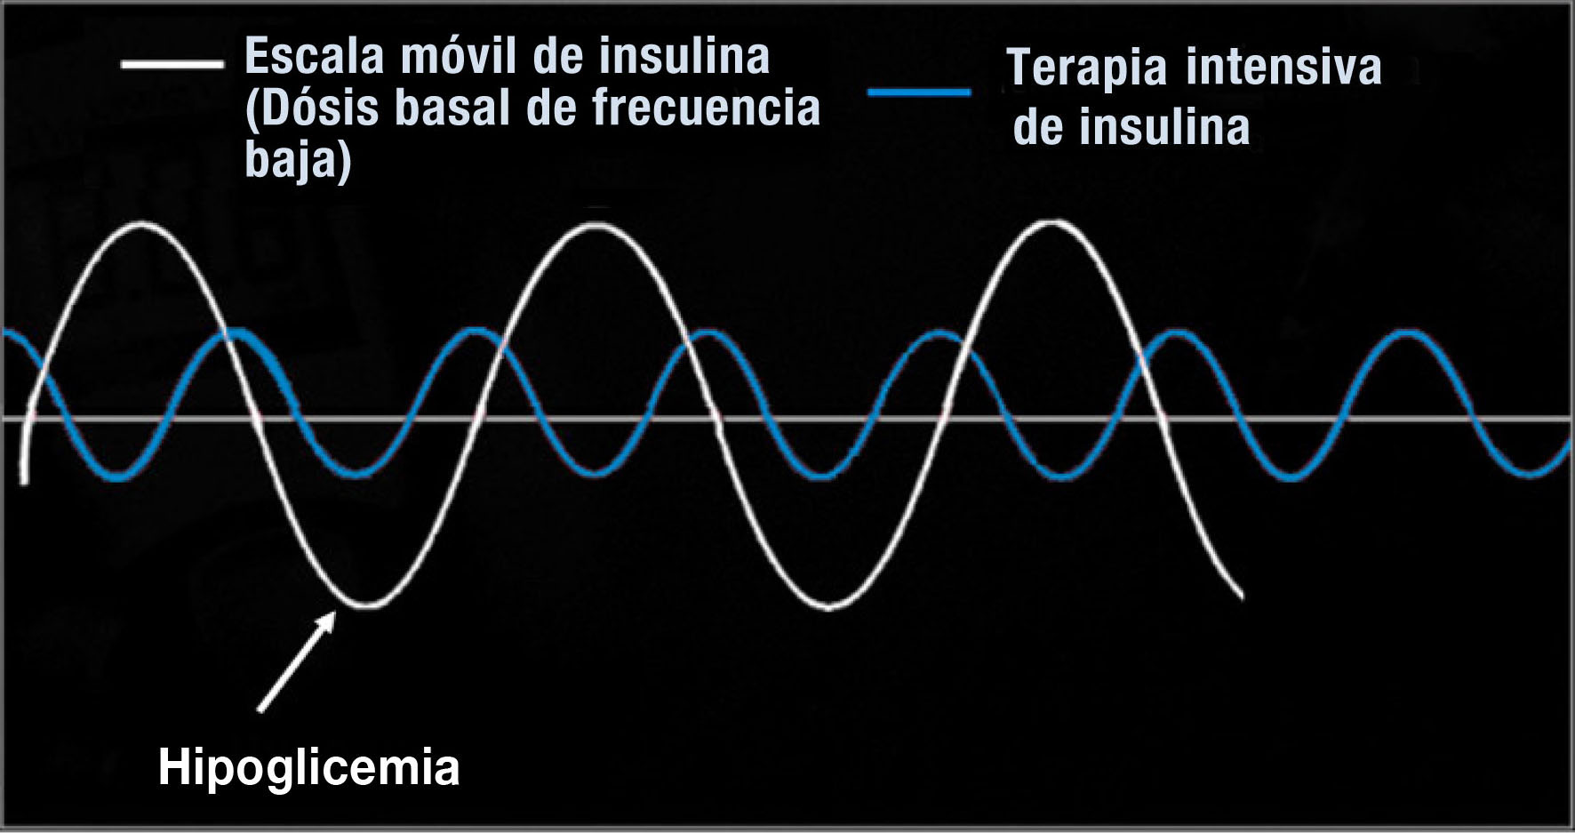
El esquema móvil de insulina, por sí mismo, podría ser peligroso
“El esquema móvil de insulina como monoterapia
generalmente es inefectivo y podría ser perjudicial”
Glucosa
6 am.
12 pm.
6 pm.
12 pm.
Thompson C. Diabetes Spectrum 2005;18:20-27.
Notes:
El esquema móvil de insulina ha sido utilizado desde hace casi 50 años para tratar de controlar la glicemia. Esta práctica es tan habitual que rara vez se cuestiona su eficacia.
Sin embargo, el esquema móvil de insulina es problemático en si mismo debido a que la hiperglicemia tiene que ocurrir, para tomar una acción (administrar insulina), puesto que es el evento que desencadena la administración de insulina.
Como se muestra aquí, la escala móvil de insulina permite la hiperglicemia y, potencialmente, la hipoglicemia reactiva.
Adicionalmente, la insulina administrada en el paciente con condición crítica por vía subcutánea tiene una absorción y, por lo tanto, un efecto errático, debido al trastorno de perfusión que con frecuencia acompaña a la enfermedad crítica.
Thompson CL, Dunn KC, Menon MC, Kearns LE, Braithwaite SS. Hyperglycemia in the hospital. Diabetes Spectrum 2005;18:20-27.

Slide 32
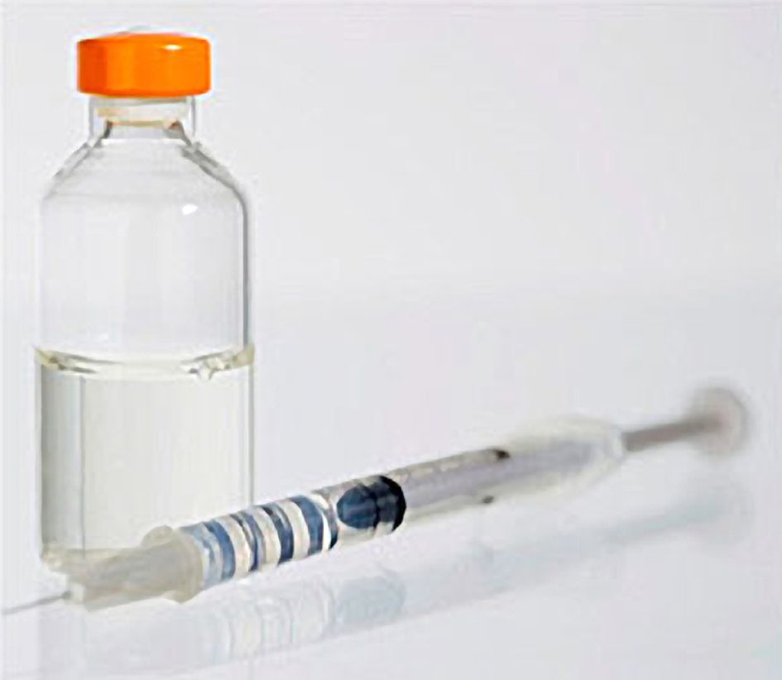
Uso ideal de la insulina para el control glicémico
La insulina es el agente más adecuado
Usar infusión IV continua para pacientes con enfermedades críticas
Utilizar regímenes de insulina subcutáneos tipo basal-bolo para pacientes que no se encuentren en condición crítica
Evitar la hipoglicemia
Se prefieren los análogos de la insulina
Los regímenes de escala móvil de insulina no son efectivos
Moghissi ES. Curr Med Res Opin 2010;26:589-598.
Notes:
Moghissi, basado en sus análisis de guías, estudios clínicos, revisiones y declaraciones, llegó a estas conclusiones sobre el uso de la insulina en el control de la glicemia.
La insulina es el agente más apropiado para la mayoría de los pacientes hospitalizados
En pacientes en estado crítico, se utiliza la infusión continua por vía intravenosa (IV)
En pacientes que no presentan un estado crítico, se deben utilizar regímenes de insulina subcutáneos tipo basal - bolo, con dosis de corrección según se necesite, y ajustados diariamente de acuerdo con el monitoreo de glucosa en sangre
Evitar la hipoglicemia
Es preferible el uso de análogos de insulina en vez de las anteriores insulinas humanas puesto que sus perfiles de tiempo de acción se acercan más a las necesidades fisiológicas basales y prandiales de insulina, además de presentar un menor riesgo de hipoglicemia
Los regímenes a partir del esquema móvil de insulina no son eficaces
Moghissi ES. Addressing hyperglycemia from hospital admission to discharge. Curr Med Res Opin 2010;26:589-598.

Slide 33
Recomendaciones para el control óptimo de la glucosa en pacientes con enfermedades críticas
Iniciar la terapia de insulina para la hiperglicemia persistente comenzando en un umbral de no >180 mg/dL (10.0 mmol/L)
Mantener la glucosa en sangre en 140—180 mg/dL (7.8—10.0 mmol/L)
Para ciertos pacientes podrían ser adecuados objetivos más bajos, pero no <110 mg/dL
Se prefiere la infusión de insulina IV ajustada de acuerdo con los protocolos validados con seguridad y eficacia demostrada
Monitorear la glucosa frecuentemente para alcanzar un control óptimo de la misma
Moghissi ET, et al. American Association of Clinical Endocrinologists and American Diabetes Association Consensus Statement on Inpatient Glycemic Control. Diabetes Care 2009;32:1119-1131.
Notes:
En 2009, en respuesta a los resultados y preocupaciones en investigaciones recientes, la Asociación Americana de Endocrinólogos Clínicos (AACE) y la Asociación Americana de Diabetes (ADA), publicaron una declaración de consenso sobre el control glicémico durante la hospitalización. La declaración fue publicada para recomendar objetivos glicémicos razonables, asequibles y seguros, además de describir los protocolos, procedimientos y sistemas necesarios.
La declaración hace las siguientes recomendaciones:
Iniciar la terapia con insulina cuando se presente una hiperglicemia persistente, a partir de un límite superior a 180 mg/dL (10.0 mmol/L)
Mantener la glucosa en sangre entre 140 y 180 mg/ dL (7.8 y 10.0 mmol/L)
Objetivos más bajos pueden ser apropiados en determinados pacientes, pero no <110 mg/dL
Infusión intravenosa de insulina ajustada de acuerdo con protocolos validados con seguridad y eficacia demostrada
Usar protocolos de insulina validados, seguros y eficaces (con tasas bajas de hipoglicemia)
Monitorear frecuentemente la glucosa para lograr un óptimo control glicémico
Moghissi ET, Korytkowski MT, DiNardo M, et al. American Association of Clinical Endocrinologists and American Diabetes Association Consensus Statement on Inpatient Glycemic Control. Diabetes Care 2009;32:1119-1131.

Slide 34
Comparación de la terapia intensiva de insulina (TII) con una estrategia restrictiva de carbohidratos (ERC)
Variable | ERC | TII
Insulina (P<0.05) | 2 unidades diarias | 52 unidades de insulina regular diariamente
Mediana de glucosa en sangre (p<0.05) | 144 mg/dL (8 mmol/L) | 133.6 mg/dL (7.4 mmol/L)
Número de pacientes con hipoglicemia (p<0.001) | 6 (3.5%) | 27 (16%)
de Azevedo JRA. J Crit Care 2010;25:8485.
Notes:
Teniendo en cuenta los riesgos asociados con la terapia de insulina, la intervención de nutrición especializada puede jugar un papel importante en la gestión general de la hiperglicemia por estrés. Por ejemplo, varios estudios muestran que las fórmulas nutricionales bajas en carbohidratos y específicas para diabéticos ayudan a reducir las necesidades de insulina y disminuir el riesgo de hipoglicemia en los pacientes críticamente enfermos.
Los resultados de un estudio se muestran aquí. En este estudio, los investigadores aleatorizaron los pacientes admitidos en una UCI multidisciplinaria. Un grupo (Estrategia de Restricción de Carbohidratos, ERC, n=169) recibió por vía endovenosa una solución de hidratación libre de glucosa, y por la vía enteral se suministró una fórmula de alimentación por sonda modificada en grasas y con un bajo contenido de carbohidratos (33.3%). También recibieron insulina convencional subcutánea 4 veces al día, con el objetivo de mantener los niveles de glucosa en sangre a menos de 180 mg/dL, e idealmente, a menos de 150 mg/dL en pacientes estables.
El segundo grupo (TII, n=168) recibió de manera endovenosa hidratación glucosalina intravenosa y una fórmula de nutrición enteral por sonda para diabetes con un contenido más alto de hidratos de carbono (45%). En este segundo grupo, las infusiones de insulina continuas se ajustaron para mantener los niveles de glicemia inferiores a 180 mg/dL (8.3 mmol/L), e idealmente, entre 80 y 120 mg/dL (4.4 mmol/L y 6.7 mmol/L) en pacientes estables. Los pacientes tenían mediciones de glicemia capilar cada 2 horas. La dosis de insulina se ajustó de acuerdo a un algoritmo.
Resultados:
Insulina: los pacientes del grupo ERC recibieron 2 unidades de insulina al día, en comparación con las 52 unidades de insulina convencional diarias en el grupo TII (p <0.001)
Glucosa: el nivel promedio de glucosa en sangre para el grupo ERC fue de 144 mg/dL, en comparación con 133.6 mg/dL en el grupo TII (p <0,003)
Hipoglicemia: glicemia <40 mg/dL (2.2 mmol/L)se presentó en 6 (3.5%) de los pacientes del grupo ERC, y en 27 (16%) de los pacientes del grupoTII (P <0.001)
Estos hallazgos demuestran que el uso de una fórmula específica para la enfermedad, junto con una solución de hidratación libre de glucosa y una terapia de insulina adecuada para la hiperglicemia, en pacientes con enfermedades críticas, es una útil estrategia de manejo.
De Azevedo JRA, de Araujo LO, da Silva WS. de Azevedo RP. A carbohydrate-restrictive strategy is safer than and as efficient as intensive insulin therapy in critically ill patients. J Crit Care 2010;25:84-85.

Slide 35
Interacción fármaco – nutriente enteral
Evalúe aspectos de importancia en pacientes alimentados por sonda:
No mezcle medicamentos con la fórmula de nutrición enteral
Si requiere usar medicamentos por sonda, prefiera las formas líquidas
Evite cortar, abrir o triturar tabletas o cápsulas de medicamentos
Con margen terapéutico estrecho
Con cubierta entérica o de liberación retardada
Con principios activos inestables
Citotóxicos o inmunosupresores
Infórmese acerca de las interacciones entre los fármacos y la nutrición enteral
Fenitoína
Ciprofloxacina
Lourenco R: Enteral feeding: drug/nutrient interaction Clin Nutr 2001; 20: 187 – 193.

Slide 36
Proporcionar una terapia estratégica de nutrición
Lista de control clínico “AASPEPC” que se enfoca en:
Alimentación
Analgesia
Sedación
Profilaxis tromboembólica
Elevar la cabecera de la cama
Profilaxis de las úlceras por estrés
Control glicémico
Notes:
En respuesta al creciente reconocimiento de los efectos a largo plazo que tiene el ingreso a la unidad de cuidados críticos y la hospitalización, los expertos recomiendan utilizar compendios de cuidados basados en la evidencia, así como listas de control para mejorar los resultados del paciente. Un compendio de cuidados está formado por un grupo de intervenciones dirigidas a optimizar el tratamiento y reducir las complicaciones. La lista de control “AASPEPC” tiene la función de recordarle a los médicos la importancia de estas intervenciones:
Alimentación
Analgesia
Sedación
Profilaxis tromboembólica
Elevar la cabecera de la cama
Profilaxis de las úlceras por estrés
Control de la glicemia

Slide 37
Conceptos clave
La terapia de nutrición enteral está asociada con complicaciones, no obstante, éstas pueden prevenirse en gran medida y ser manejadas a través de un adecuado monitoreo.
Las complicaciones asociadas con la terapia de nutrición enteral se clasifican en mecánicas, gastrointestinales y metabólicas.
Una nutrición estratégica y adecuada es fundamental para mejorar los resultados a largo plazo de los pacientes.
Notes:
Los conceptos clave de esta sesión son:
La terapia de nutrición enteral está asociada con complicaciones, no obstante, éstas pueden prevenirse en gran medida y ser manejadas.
Las complicaciones asociadas con la terapia de nutrición enteral se clasifican en mecánicas, gastrointestinales y metabólicas.
Una nutrición estratégica y adecuada es fundamental para mejorar los resultados a largo plazo de los pacientes.

